Slide 1
Generování náhodných čísel
Jiří Fiala

Slide 2
Generování náhodných čísel
Osnova
  Motivace
  Druhy generátorů náhodných čísel
  Testování generátorů náhodných čísel

Slide 3
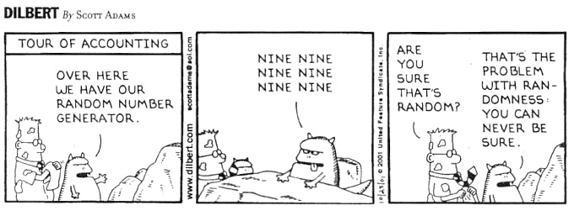
Generování náhodných čísel

Slide 4
Použití náhodných čísel
Bezpečnost
Simulace a modelování
Náhodný výběr
Hry a hazard
Náhodné losování
Umění

Slide 5
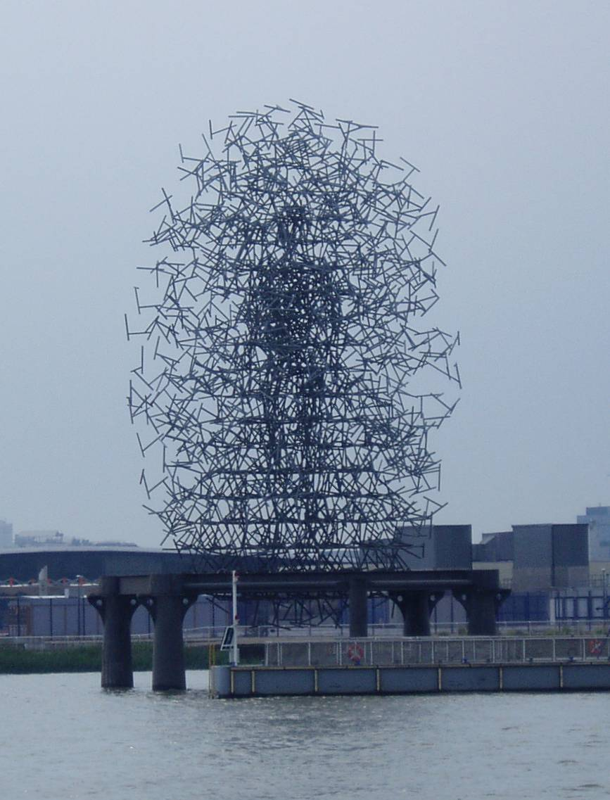

Slide 6
Získávání náhodných čísel
Pomocí generátorů náhodných čísel
Dva hlavní typy
  Generátor náhodných čísel (RNG)
  Generátor pseudonáhodných čísel (PRNG)

Slide 7
Generátor náhodných čísel (RNG)
Přístroj, který generuje náhodná čísla z fyzikálního procesu
Např. elektronický šum, fotoelekrický jev nebo kvantové jevy
Tyto procesy jsou teoreticky nepředpověditelné

Slide 8
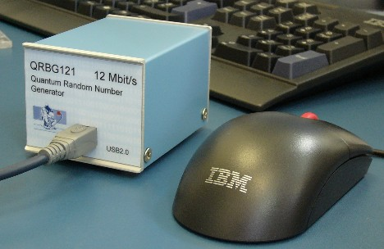
Generátor náhodných čísel (RNG)

Slide 9
Generátor náhodných čísel (RNG)
Vlastnosti
  Nízká efektivita
  Nedeterministický
  Aperiodický
  Získanou posloupnost nelze zrekonstruovat
  Nutné neustále testovat

Slide 10
  Generátor pseudonáhodných čísel (PRNG)
Algoritmy generující číselné posloupnosti
  Aproximují vlastnosti náhodných čísel
  Funkční závislost
X_{i} = f (X_{i-1},…,X_{i-j} )
  Počáteční hodnota tzv. „Seed“ .
    Musí být náhodný

Slide 11
Generátor pseudonáhodných čísel (PRNG)
Vlastnosti
  Vysoká rychlost generování
  Reprodukovatelnost
    Algoritmus
    Seed
  Periodičnost

Slide 12
Generátor pseudonáhodných čísel (PRNG)
Nedostatky
  Nižší než očekávaná perioda pro některé počáteční hodnoty
  Vygenerovaná čísla mohou být korelovaná

Slide 13
Nejpoužívanější PRNG
Kongruenční generátory
  Lineární kongruenční generátor (LCG)
  Kvadratický kongruenční generátor
  Kubický kongruenční generátor
2. Blum-Blum-Shub
3. Mersenne twister
4. Zpožděný Fibonacciho generátor

Slide 14
  Lineární kongruenční generátor (LCG)
Jeden z nejstarších a neznámějších PRNG
Definován rekurentním vztahem
  X_{n+1} ≡ (aX_{n} + c) (mod m)
    0 < m modulo
    0 ≤ a < m multiplikátor
    0 ≤ c < m posunutí
    0 ≤ X₀ < m seed

Slide 15
Vlastnosti LCG
Periodický
  Délka periody maximálně m
  Vysoká senzitivita na volbě parametrů

Slide 16
Volba parametrů LCG
Lineární kongruenční generátor s parametry X₀, a, c a m má periodu délky m právě tehdy, když
  c a m jsou nesoudělné
  a-1 je násobkem každého prvočísla, které dělí m
  a-1 je násobkem 4, pokud je i m násobkem 4.

Slide 17
Implementace LCG
Zdroj | m | a | c
Borland C/C++ | 2³² | 22 695 477 | 1
glibc (GCC) | 2³² | 1 103 515 245 | 12 345
Borland Delphi | 2³² | 134 775 813 | 1
Microsoft Visual C++ | 2³² | 214 013 | 2 531 011
Java API Random Class | 2⁴⁸ | 25 214 903 917 | 11

Slide 18
RANDU
Definovaný vztahem
  X_{n+1} = 65539*Xn (mod 2³¹)
  Vysoká senzitivita LCG na volbě parametrů
Hojně používaný v 60. a 70. letech pro Monte Carlo simulace

Slide 19
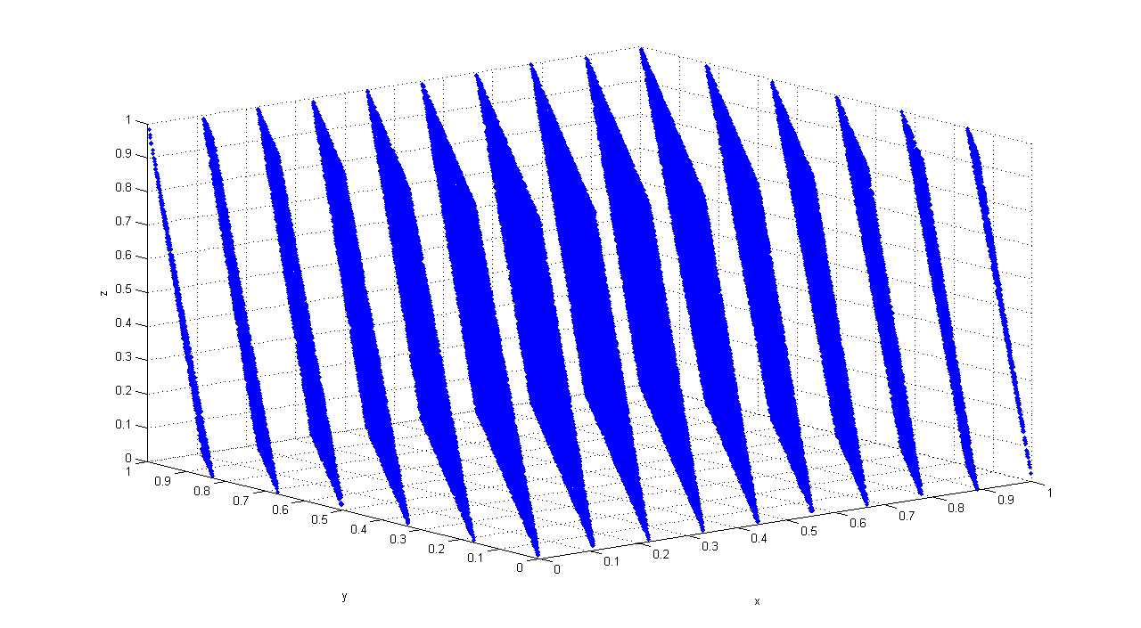
RANDU

Slide 20
Mřížková struktura LCG
Věta: Buď c₁,c₂,…,c_{n} libovolná celá čísla taková, že
  c₁ + c₂a + c₃a² + … + c_{n}a^{n-1} ≡ 0 (mod m)
  potom všechny body π₁, π₂, … leží v množině
  rovnoběžných nadrovin definovaných rovnicemi
  c₁x₁ + c₂x₂ + … + c_{n}x_{n} = 0, ±1, ±2,… .
  A těchto rovin je nejvýše
  Ic₁I + Ic₂I + … + Ic_{n}I
  A vždy existuje volba c₁,c₂,…,c_{n} taková, že všechny
  body π₁, π₂, … padnou do méně než (n!m)^{1/n} nadrovin.

Slide 21
Horní mez pro počet nadrovin obsahujících všechny n-tice
 | n = 3 | n = 4 | n = 5 | n = 6 | n = 7 | n = 8 | n = 9 | n = 10
m = 2¹⁶ | 73 | 35 | 23 | 19 | 16 | 15 | 14 | 13
m = 2²⁴ | 465 | 141 | 72 | 47 | 36 | 30 | 26 | 23
m = 2³² | 2 953 | 952 | 333 | 170 | 107 | 60 | 48 | 41
m = 2³⁵ | 5 907 | 952 | 333 | 170 | 108 | 78 | 61 | 51
m = 2³⁶ | 7 442 | 1 133 | 383 | 191 | 119 | 85 | 66 | 54
m = 2⁴⁸ | 119 086 | 9 065 | 2 021 | 766 | 391 | 240 | 167 | 126

Slide 22
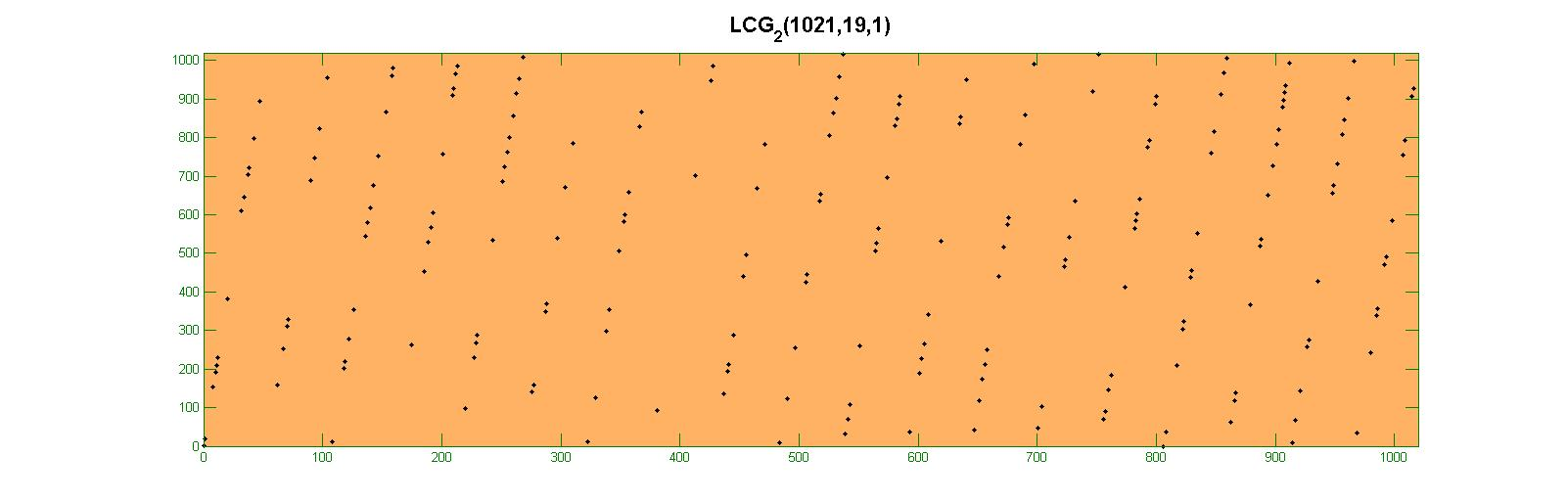
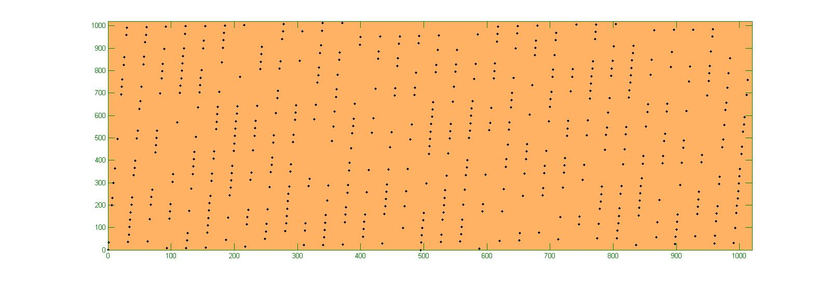
Mřížková struktura LCG

Slide 23
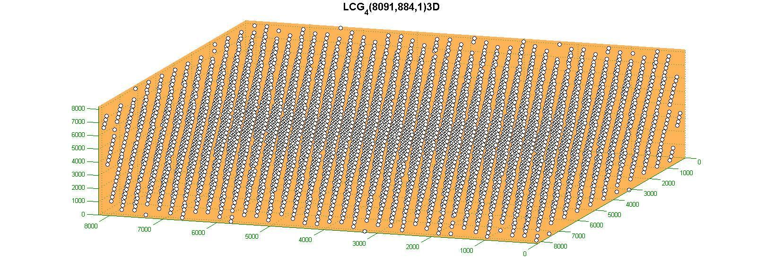
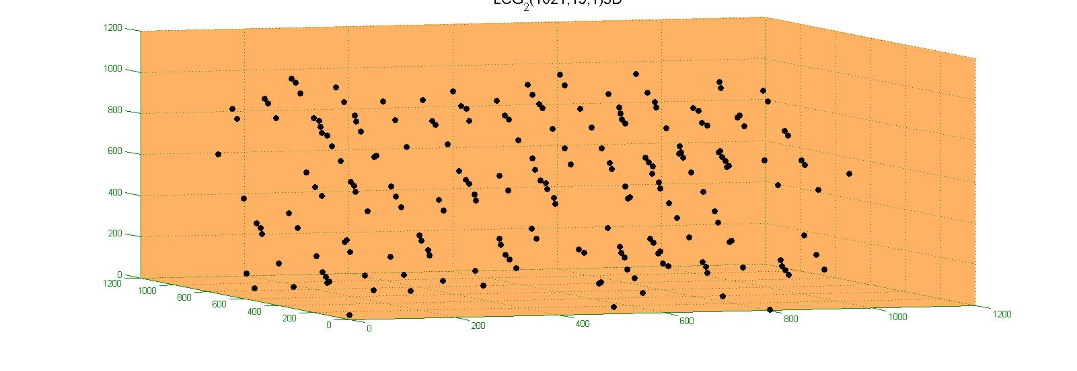
Mřížková struktura LCG

Slide 24
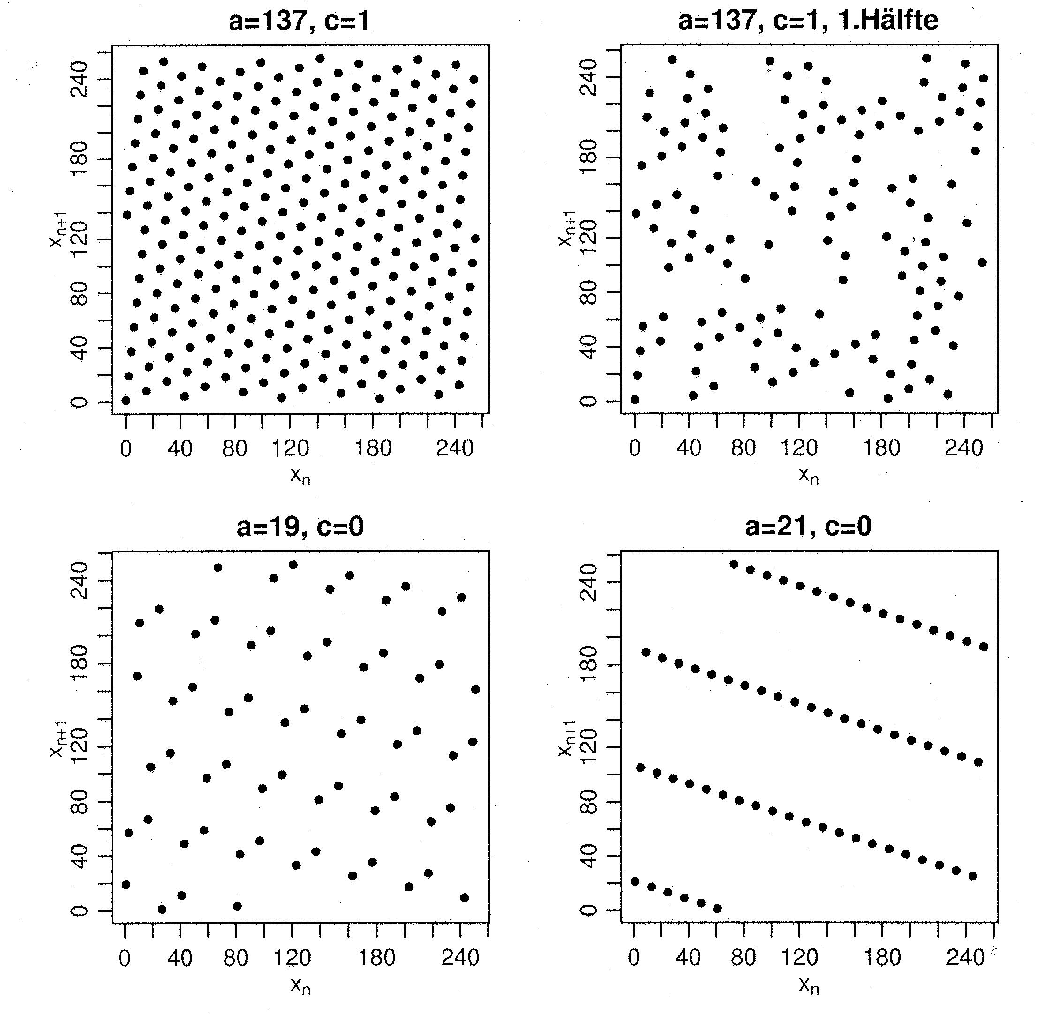
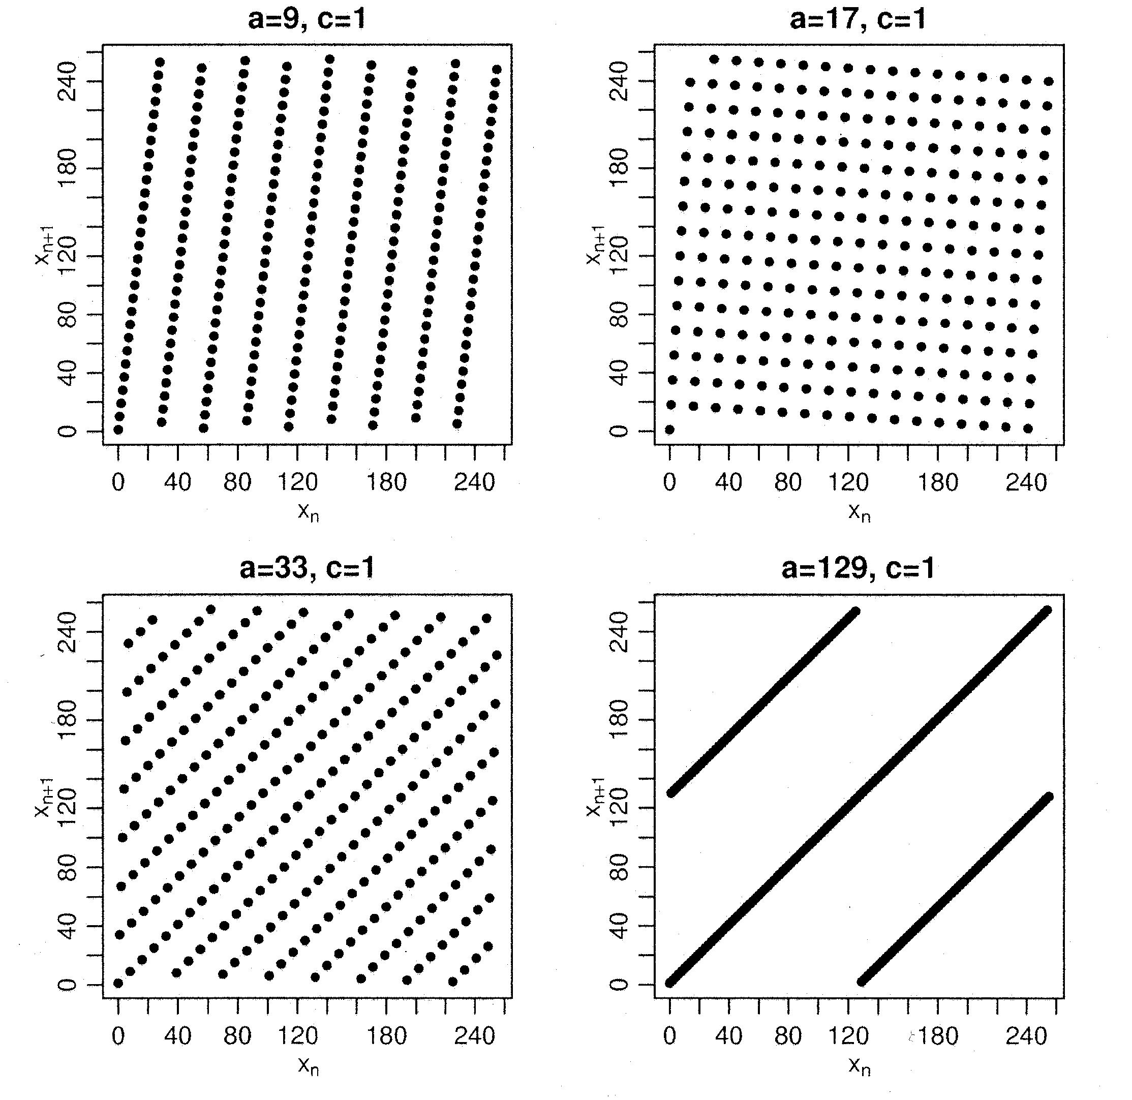
Mřížková struktura LCG

Slide 25
Modifikace LCG
Snaha zbavit se mřížkové struktury LCG
  Skládání dvou LCG pomocí nekonečných slov

Slide 26
Thue-Morseovo slovo
Variables 0 1
Start 0
Rules (0 → 01), (1 → 10)
    T₀ = 0
    T₁ = 01
    T₂ = 0110
    T₃ = 01101001
    T₄ = 0110100110010110

Slide 27
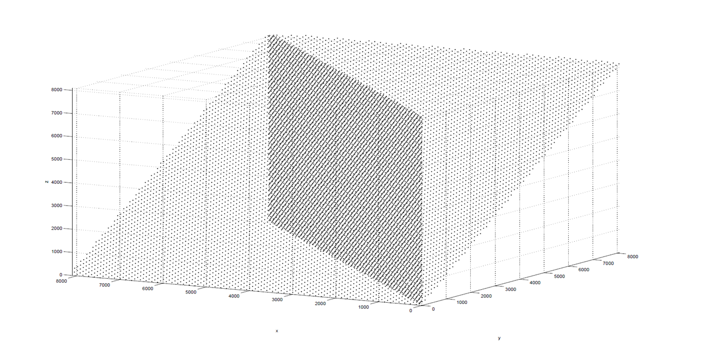
Thue-Morseovo slovo

Slide 28
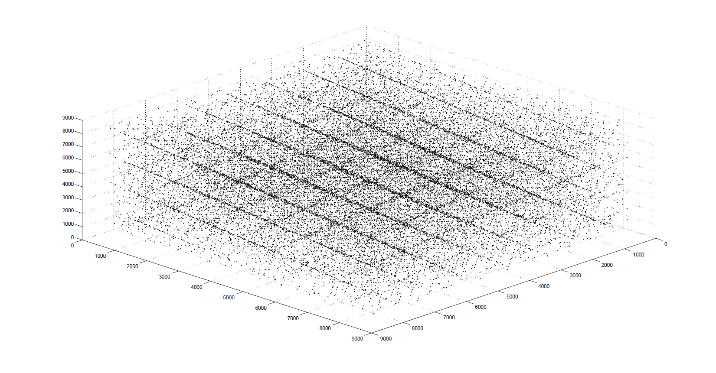
Thue-Morseovo slovo

Slide 29
Fibanacciho slovo
Buďte S₀ = "0" a S₁ = "01"
Potom n-tý člen Fibonacciho slova je
  S_{n} = S_{n-1}* S_{n-2}
    S₀ = 0
    S₁ = 01
    S₂ = 010
    S₃ = 01001
    S₄ = 01001010
    S₅ = 0100101001001

Slide 30
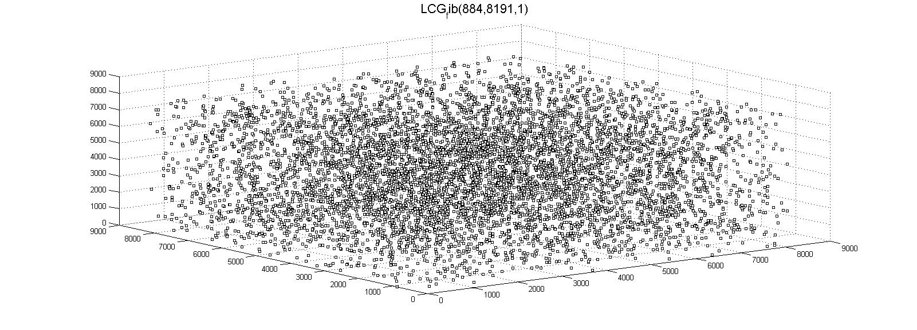
Fibanacciho slovo

Slide 31
Další kongruenční generátory
Kvadratický
X_{n+1} = (aX_{n}² + bX_{n} + c) mod m
Kubický
X_{n+1} = (aX_{n}³ + bX_{n}² + cX_{n} + d) mod m

Slide 32
Další kongruenční generátory
Blum-Blum-Shub
Definován rekurentním vztahem
  X_{n+1} = X_{n}² mod M
  Kde M = pq je násobek dvou velkých prvočísel p a q
Ideálně p a q by měly být kongruentní s 3 modulo 4
Není vhodný k simulacím (pomalý), dobrý pro kryptografii

Slide 33
Mersenne twister
Jeden z nejlepších a nejsložitejších generátorů
Založen na maticové rekurenci nad konečným binárním tělesem
Dlouhá perioda 2¹⁹⁹³⁷ − 1
Navržen speciálně pro Monte Carlo simulace
Není vhodný pro kryptografii

Slide 34
Zpožděný Fibonacciho generátor
Založený na Fibonacciho posloupnosti
  X_{n} = X_{n-1} + X_{n-2}
Kterou lze zobecnit na tvar
  X_{n} = X_{n-j} ● X_{n-k} (mod m) 0 < j < k
Kde ● je binární operace

Slide 35
Testování generátorů náhodných čísel
Náhodnost je pravděpodobnostní vlastnost
Situace | Závěr
 | Přijmout H₀ | Přijmout H₁ (odmítnout H₀)
Data jsou náhodná (H₀ je pravdivá) | žádná chyba | chyba I. druhu
Data nejsou náhodná (H₁ je pravdivá) | chyba II. druhu | žádná chyba

Slide 36
Testování generátorů náhodných čísel
Testujeme RNG i PRNG
Testujeme
  Balíčky statistických testů
    DIEHARD
    STS (Statistical Test Suite)
  Inspekcí

Slide 37

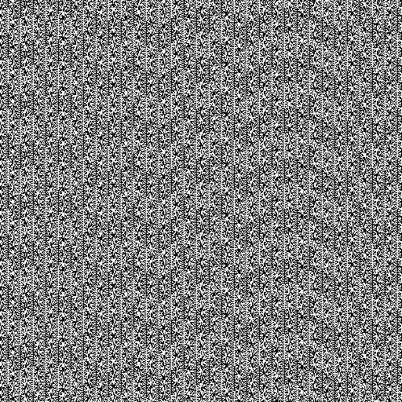
Testování Inspekcí

Slide 38
Statistické testy
Frekvenční (monobitový) test
Frekvenční blokový test
Seriový Test
Test hodnosti binární matice
Spektrální test

Slide 39
Frekvenční (monobitový) test
Zkoumá poměr nul a jedniček v celé posloupnosti
Poměr nul a jedniček by měl být blízko ½

Slide 40
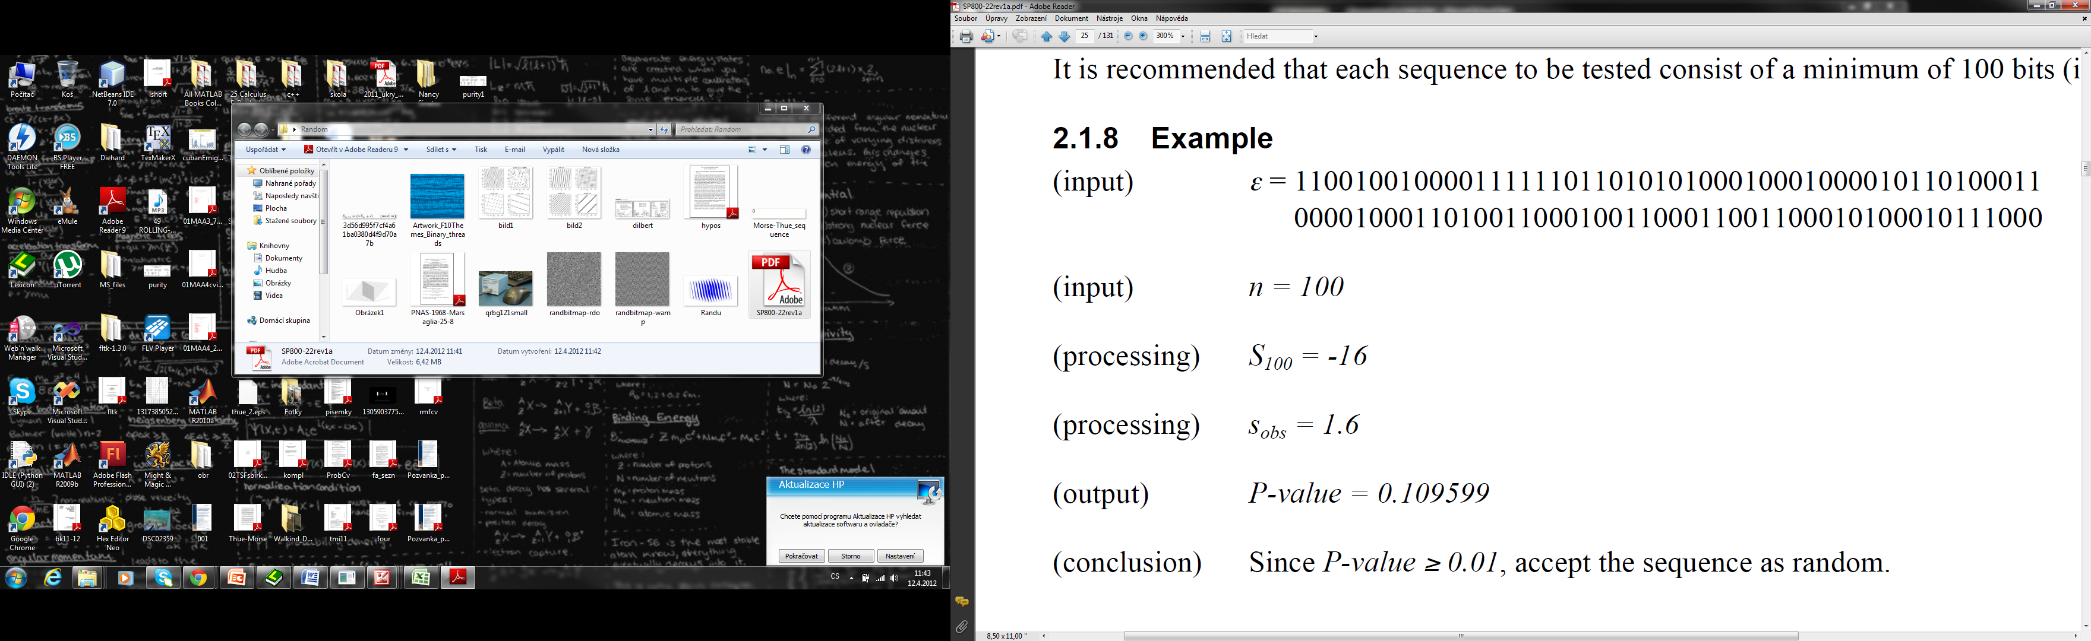
Frekvenční (monobitový) test

Slide 41
Frekvenční blokový test
Test zkoumá poměr nul a jedniček v blocích o M bitech
Poměr nul a jedniček v bloku o M bitech by měl být blízko M/2
Pro M = 1 dostáváme klasický frekvenční test

Slide 42
Sériový test
Zkoumá délky posloupností stejných bitů
Cílem testu je zjistit, jestli počet sérií nul a jedniček různých délek odpovídá náhodné posloupnosti

Slide 43
Test nejdelší série
Test zkoumá nejdelší sérii jedniček u bloku délky M bitů
Stačí testovat pouze pro jedničky

Slide 44
Test hodnosti binární matice
Test zkoumá hodnosti matic vytvořených z celé posloupnosti
  M – počet řádků
  Q – počet sloupců
Hodnotíme jak dobře počet pozorovaných hodností různých řádů odpovídá počtu hodností za předpokladu náhodnosti

Slide 45
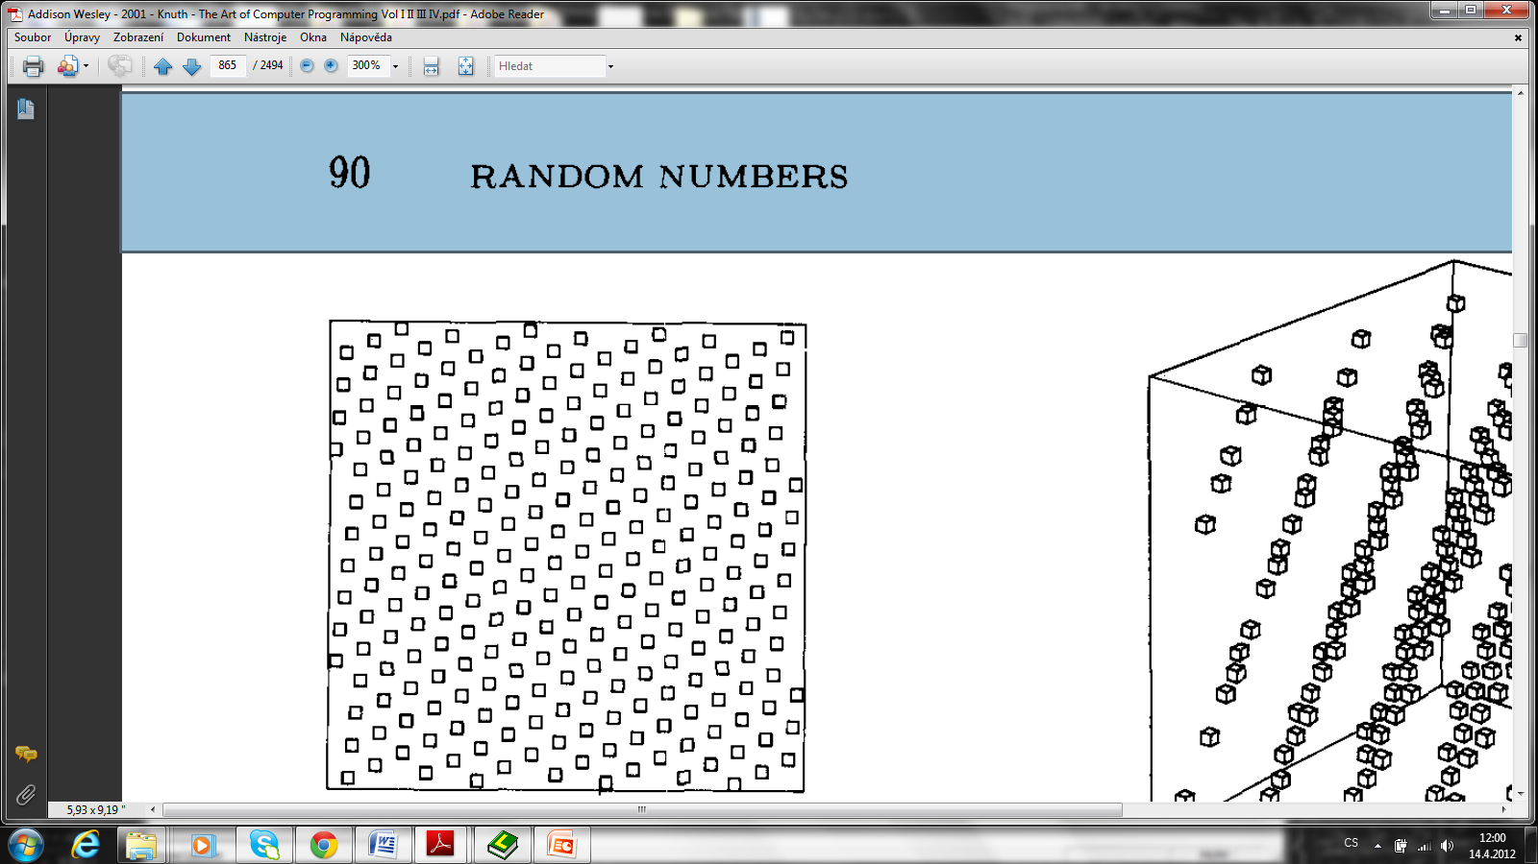
Spektrální test
Měří vzdálenost mezi sousedními nadrovinami

Slide 46
Zdroje
Knuth, D., Umění programování, 2.díl - Seminumerické algoritmy, Computer Press, 2010.
Marsaglia, G., Random Numbers Fall Mainly in the Planes, June 24, 1968
Rukhin,A., Soto, J., Nechvatal, J., Smid, M., Barker, E., Leigh, S., Levenson, M.,Vangel, M., Banks, D., Heckert, A., Dray, J., Vo, S., A Statistical Test Suite for Random and Pseudorandom Number Generators for Cryptographic Applications, 2010.
Wikipedia

Slide 47
Děkuji vám za pozornost.

